Slide 1
第三场会议:贸易、旅游和经济走廊
经济走廊最新情况
CAREC高官会议
2023年6月13日至14日
格鲁吉亚第比利斯

Slide 2

结构
    1.阿拉木图-比什凯克经济走廊
    希姆肯特-塔什干-苦盏经济走廊
    经济走廊框架及其影响

Slide 3

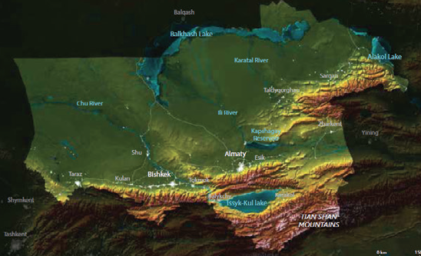
1.阿拉木图-比什凯克经济走廊
阿拉木图-比什凯克经济走廊是阿拉木图和比什凯克及其周边地区之间的CAREC试点经济走廊
过去12个月的主要成就:
首个阿拉木图-比什凯克经济走廊支持的亚行投资项目获得批准(KGZ:区域卫生安全)
完成关于跨境贸易便利化和过境点管理的报告
阿拉木图-比什凯克经济走廊联合住宿分类系统
亚行新支持技术援助批准190万美元用于支持阿拉木图-比什凯克经济走廊小组委员会
未来12个月的交付成果:
阿拉木图-伊塞克湖备选道路PPP项目概念
电动公交车预可行性报告
阿拉木图-比什凯克经济走廊边境服务区域改善项目(KGZ)
伊塞克湖环境管理促进可持续旅游项目(KGZ)

Slide 4
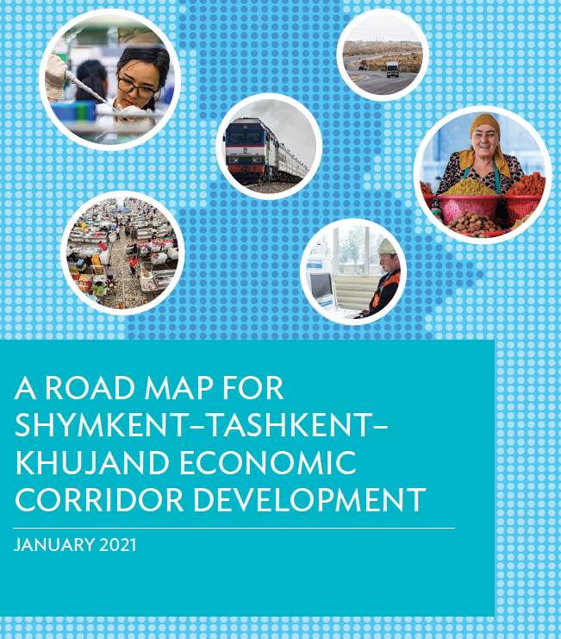
2.希姆肯特-塔什干-苦盏经济走廊
希姆肯特-塔什干-苦盏经济走廊是继空间发展方法之后的第二个试验性经济走廊。
过去12个月中在实施希姆肯特-塔什干-苦盏经济走廊发展路线图方面取得的主要成就:
关于(1)哈萨克斯坦和乌兹别克斯坦国际工业合作中心和(2)塔吉克斯坦苏格德（Sugd)贸易和物流中心的预可行性研究即将完成
2023年5月在格鲁吉亚进行了关于促进经济走廊发展的区域合作和一体化的知识分享
未来12个月的交付成果:
完成两项预可行性研究
建立运输互联互通和贸易便利化技术工作组
促进成员间签署希姆肯特-塔什干-苦盏经济走廊发展的谅解备忘录

Slide 5
3.经济走廊框架及其影响
经济走廊框架
聚焦流动
聚焦空间转型
交通走廊
物流走廊
经济走廊
软基础设施
多模型网络
中枢系统
合并
机构和法规
空间发展方法
私人投资和市场
多部门方法

Slide 6


3.经济走廊框架及其影响
概念框架:
每个经济走廊开发区的独特性
经济走廊开发区对不同结构和初始因素的依赖性
适合经济走廊开发区的区域属性
即使适度的经济走廊开发区也很复杂->需要复杂的分析
运营框架:
国内运输走廊
跨境运输走廊
国内空间经济走廊
跨境空间经济走廊
实施阶段:
走廊概念化和概念证明
利益相关方的初步磋商和谅解备忘录
详细的战略和可行性研究
总体规划、项目优先顺序和管道
正式化 体制机制和资源调动
单个项目开发
设计和实施 监测和评价
亚行实施支持

